Slide 1

Введение в математику
Урок 1
Элементарная алгебра
Уравнения и системы уравнений

Slide 2

План урока
Что такое уравнение
Как решать уравнения и неравенства
Линейные и нелинейные уравнения
Как решать квадратное уравнение
Что такое системы уравнений
Как решать системы уравнений

Slide 3
Формулы
Задача: Воздушный шарик стоит 100 р., а нитка 1 р. Сколько стоит шарик вместе с ниткой?
100 + 1 = 101
Решение:

Slide 4




Уравнения
Задача: Воздушный шарик на нитке стоит 101 р. Шарик дороже нитки на 100 р. Сколько стоит нитка?
Решение:

Slide 5



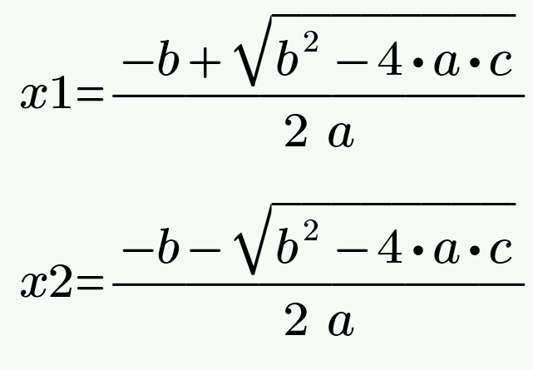

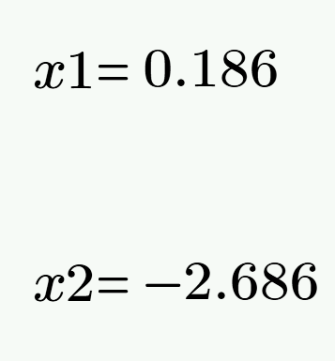
Квадратное уравнение

Slide 6
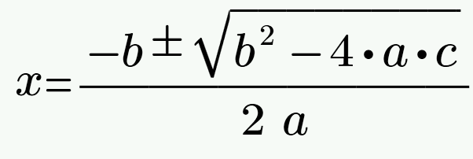
Квадратное уравнение

Slide 7




Системы уравнений
Задача: Воздушный шарик на нитке стоит 101 р. Шарик дороже нитки на 100 р. Сколько стоит нитка?
Решение:

Slide 8
Что мы узнали?
Что такое уравнение, неизвестные, корни
Корней может быть 0, 1, 2, …
Как решать квадратное уравнение
Уравнения бывают линейные и нелинейные
Что такое системы уравнений
Число уравнений и неизвестных может быть разным

Slide 9
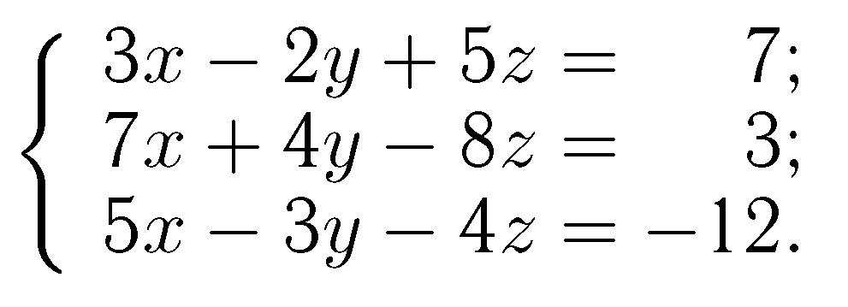
Домашнее задание
1. Решите систему уравнений:
Линейная или нелинейная это система? А каждое уравнение по отдельности?

Slide 10
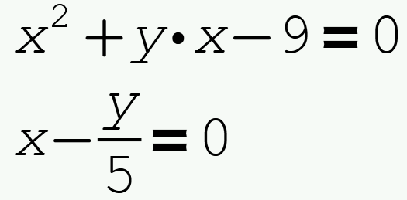
Домашнее задание
2. Решите систему уравнений:
Линейная или нелинейная это система? А каждое уравнение?

Slide 11
Домашнее задание
3. Решите задачу:
Площадь пола прямоугольной комнаты равна 48 м², а его периметр равен 28 м.
Найдите длину и ширину комнаты.
4*. Решите задачу:
На заседании парламента в ходе дебатов каждый депутат плюнул 2 раза в своих коллег. После окончания заседания оказалось, что на каждом депутате ровно по одному плевку, а на спикере – 200. Сколько депутатов заседало?

